Slide 1
9장. 자바스크립트 객체와 DOM
HTML5 웹 프로그래밍 입문 (개정판)

Slide 2
목차
9.1 자바스크립트 내장 객체 다루기
9.2 자바스크립트 사용자 정의 객체 다루기
9.3 DOM으로 HTML 문서 다루기
소스코드 실행 사이트
주소 : http://webclass.me/html5_2e
폴더 ch02/ ~ ch13/에 각 장의 예제가 있어서 실행결과 확인 및 소스보기가 가능합니다.

Slide 3
9.1 자바스크립트 내장 객체 다루기
9.1.1 자바스크립트 내장 객체
9.1.2 배열 객체
9.1.3 브라우저 제공 내장 객체

Slide 4
자바스크립트 객체
자바스크립트에서 제공되는 내장 객체와 사용자가 정의한 사용자 정의 객체로 구분
자바스크립트 객체는 속성 (property)과 메소드 (method)를 가짐
객체의 속성 값으로 또 다른 객체를 가질 수 있다
계층적 구조

Slide 5
자바스크립트 내장 객체
자바스크립트에서 기본적으로 제공되는 객체
Array, Date, Math, String
웹 브라우저가 제공하는 window와 navigator 등은 9.3.3절에서 설명
Date 객체
사용자의 컴퓨터에서 제공되는 날짜와 시간을 알아내거나 설정
객체 생성을 위해서는 new 연산자를 사용해야 한다.
var today = new Date();
var y = today.getFullYear();
var m = today.getMonth();
var d = today.getDate();

Slide 6
Date 객체의 메소들
메소드 이름 | 기능
getFullYear(), getMonth() getDate(), getDay() getHours(), getMinutes() getSeconds() | 사용자 컴퓨터의 시계가 제공하는 현재 시간을 구하는 메소드들이다. 각각 연도, 월, 일, 요일, 시간, 분, 초 값을 리턴한다.
getTime() | 1970년 1월 1일 이후 현재까지의 시간을 천분의 1초 단위로 리턴한다.
getTimezoneOffset() | 표준시와 현지 시간 간의 표준시차를 분 단위로 리턴한다.
setFullYear(), setMonth() setDate(), setDay() setHours(), setMinutes() setSeconds(), setMillseconds() | 사용자 컴퓨터의 시계을 설정하기 위한 메소드들이다. 각각 연도, 월, 일, 요일, 시간, 분, 초, 천분의 1초 값을 설정하는 메소드 들이다.

Slide 7
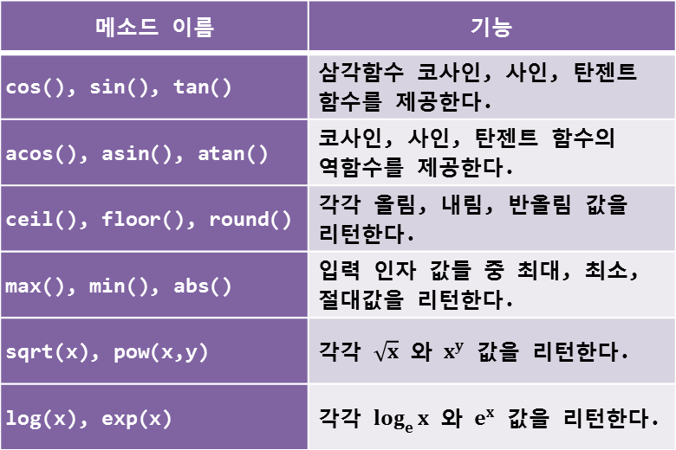
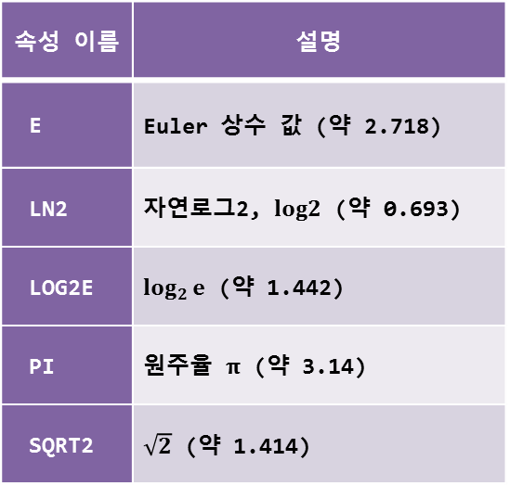
Math 객체
수학 계산을 위해 기본적으로 제공되는 객체
별도의 선언이나 생성없이 바로 사용 가능
상수값은 Math 객체의 속성으로 제공
주요 수학 함수는 Math 객체의 메소드로 제공됨
속성 이름 | 설명
E | Euler 상수 값 (약 2.718)
LN2 | 자연로그2, $log2$ (약 0.693)
LOG2E | $\log_{2}{e}$ (약 1.442)
PI | 원주율 $π$ (약 3.14)
SQRT2 | $\sqrt{2}$ (약 1.414)
메소드 이름 | 기능
cos(), sin(), tan() | 삼각함수 코사인, 사인, 탄젠트 함수를 제공한다.
acos(), asin(), atan() | 코사인, 사인, 탄젠트 함수의 역함수를 제공한다.
ceil(), floor(), round() | 각각 올림, 내림, 반올림 값을 리턴한다.
max(), min(), abs() | 입력 인자 값들 중 최대, 최소, 절대값을 리턴한다.
sqrt(x), pow(x,y) | 각각 $\sqrt{x}$ 와 $x^{y}$ 값을 리턴한다.
log(x), exp(x) | 각각 $\log_{e}{x}$ 와 $e^{x}$ 값을 리턴한다.

Slide 8
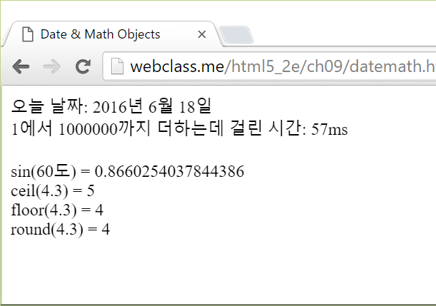
Date와 Math 객체 예제
1 2 3 4 5 6 7 8 9 10 11 12 13 14 15 16 17 18 19 20 21 22 23 24 25 26 | <script type = "text/javascript" > var today = new Date(); var y = today.getFullYear(); var m = today.getMonth() + 1; var d = today.getDate(); document.write("오늘 날짜: " + y + "년 " + m + "월 " + d + "일<br/>"); var start = new Date(); var t1 = start.getTime(); var sum = 0; for(i=0;i<1000000;i++) { sum = sum + i; } var end = new Date(); var t2 = end.getTime(); document.write("1에서 1000000까지 더하는데 걸린 시간: " + (t2 - t1) + "ms<br/>"); document.write("<br/>"); document.write("sin(60도) = " + Math.sin(Math.PI/3) + "<br/>"); document.write("ceil(4.3) = " + Math.ceil(4.3) + "<br/>"); document.write("floor(4.3) = " + Math.floor(4.3) + "<br/>"); document.write("round(4.3) = " + Math.round(4.3) + "<br/>"); </script>

Slide 9
배열 객체
데이터 요소 여러 개를 묶어서 처리하고자 할 때 배열 (array) 데이터 구조가 적합
자바스크립트 배열의 특징
배열의 각 요소가 동일한 데이터 타입을 가지지 않아도 된다
배열의 요소는 다양한 타입의 객체를 가질 수 있다
예) 하나의 배열에 숫자 형이나 문자열 요소를 동시에 가질 수 있다
배열의 크기가 언제라도 증가, 감소가 가능
자바스크립트의 변수형의 자동 형변환과 객체의 동적 속성 추가 특징에 따른 장점

Slide 10
배열의 생성 및 접근
배열의 생성
new 연산자를 이용하거나 배열 리터럴을 이용해 생성
배열 요소의 접근
배열이름[인덱스]와 같이 각괄호 ([ ])를 이용해 접근
1 2 3 4 5 6 7 8 9 10 11 12 13 14 15 | var book_arr = new Array("멀티미디어 배움터2.0", "생능출판사", "최윤철, 임순범", 25000, 442); // 배열의 내용 // book_arr[0]: "멀티미디어 배움터2.0" // book_arr[1]: "생능출판사 " // book_arr[2]: "최윤철, 임순범" // book_arr[3]: 25000 // book_arr[4]: 442 var book_arr2 = ["멀티미디어 배움터2.0", "생능출판사", "최윤철, 임순범", 25000, 442]; var arr100 = new Array(100); // 요소 갯수가 100인 배열 생성

Slide 11
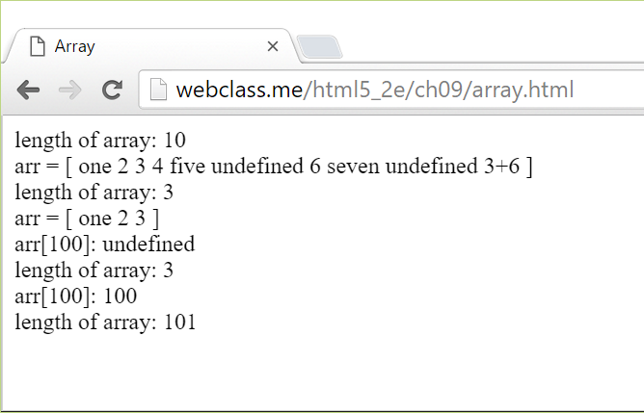
배열의 사용 예제
1 2 3 4 5 6 7 8 9 10 11 12 13 14 15 16 17 18 19 20 21 22 23 24 25 26 27 | var arr = new Array("one", 2, "3", 4, "five"); // arr 내용 = ["one", 2, "3", 4, "five"] arr[6] = 6; arr[7] = "seven"; arr[9] = "3+6"; // arr 내용: ["one", 2, "3", 4, "five", undefined, 6, "seven", undefined, "3+6"] document.write("length of array: " + arr.length + "<br/>"); document.write("arr = ["); for(i=0;i<arr.length;i++) document.write(" " + arr[i] + " "); document.write("] <br/> "); arr.length = 3; document.write("length of array: " + arr.length + "<br/>"); document.write("arr = ["); for(i=0;i<arr.length;i++) document.write(" " + arr[i] + " "); document.write("] <br/> "); document.write("arr[" + 100 + "]: " + arr[100] + "<br/>"); document.write("length of array: " + arr.length + "<br/>"); arr[100] = 100; document.write("arr[" + 100 + "]: " + arr[100] + "<br/>"); document.write("length of array: " + arr.length + "<br/>");

Slide 12
배열 객체의 메소드
메소드 이름 | 기능
reverse() | 배열 내 요소들의 순서를 반대로 바꾸는 기능이다.
sort() | 배열 내 요소들의 순서를 오름차순으로 정렬하는 기능이다. 숫자가 문자보다 앞선다.
join() | 배열 내 요소를 모두 합쳐서 하나의 문자열로 만들어준다. 이때 요소 사이에 끼워 넣을 문자열을 지정할 수 있다.
concat() | 배열의 뒤에 요소를 붙혀서 (concatenation) 배열의 내용을 추가하는 기능이다.
slice() | 배열의 요소들 중 일부만을 배열로 만들어서 리턴하는 기능. 사용 형식은array.slice( 첫 요소 index, 마지막 요소 index + 1) 과 같다..

Slide 13
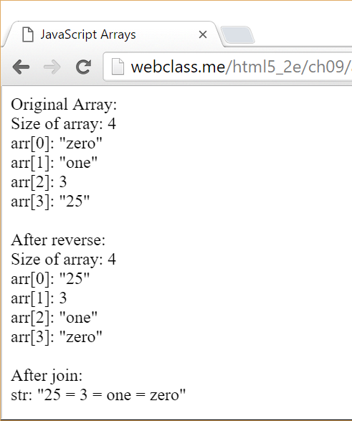
배열 메소드 사용 예제 (1)
1 2 3 4 5 6 7 8 9 10 11 12 13 14 15 16 17 18 19 20 21 22 23 24 25 | <script type="text/javascript"> function print_array(a, name) { document.write("Size of array: " + a.length + "<br/>"); for(i=0;i<a.length;i++) { document.write(name + "[" + i + "]: "); if (typeof(a[i]) == "string") document.write("\"" + a[i] + "\" <br/>"); else document.write(a[i] + " <br/>"); } } var arr = new Array("zero", "one", 3, "25" ); document.write("Original Array: <br/>"); print_array(arr, "arr"); arr.reverse(); document.write("<br/> After reverse: <br/>"); print_array(arr, "arr"); var str = arr.join(" = "); document.write("<br/> After join: <br/>"); document.write("str: \"" + str + "\"<br/>"); </script>

Slide 14
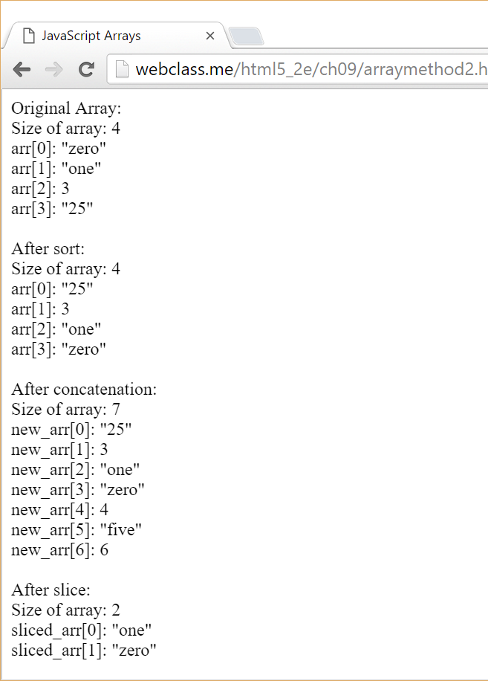
배열 메소드 사용 예제 (2)
1 2 3 4 5 6 7 8 9 10 11 12 13 14 15 16 17 18 | <script type="text/javascript"> var arr = new Array("zero", "one", 3, "25" ); document.write("Original Array: <br/>"); print_array(arr, "arr"); arr.sort(); document.write("<br/> After sort: <br/>"); print_array(arr, "arr"); var new_arr = arr.concat(4, "five", 6); document.write("<br/> After concatenation: <br/>"); print_array(new_arr, "new_arr"); var sliced_arr = arr.slice(2, 6); document.write("<br/> After slice: <br/>"); print_array(sliced_arr, "sliced_arr"); </script>

Slide 15
브라우저 제공 내장 객체
웹 브라우저에서 제공하는 자바스크립트 객체
대표적으로 navigator, window, document 객체가 있다
document 객체
HTML 문서를 DOM을 통해 접근하기 위한 최상위 객체
본 절에서는 navigator와 window 객체에 대해서만 설명

Slide 16
window 객체
웹 브라우저에 열려 있는 창을 뜻하며 브라우저 창에 관련된 다양한 속성과 메소드를 제공
open()
새로운 창을 연다
close()
열려 있는 창을 닫는다
alert(), confirm(), prompt()
브라우저에서 사용자에게 경고창을 띄우거나 키보드 입력을 받아들이는 메소드

Slide 17
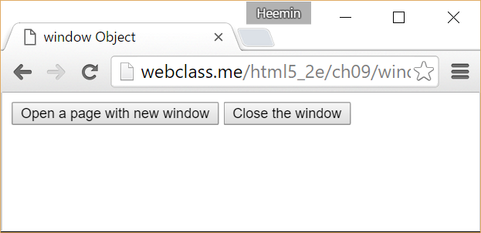
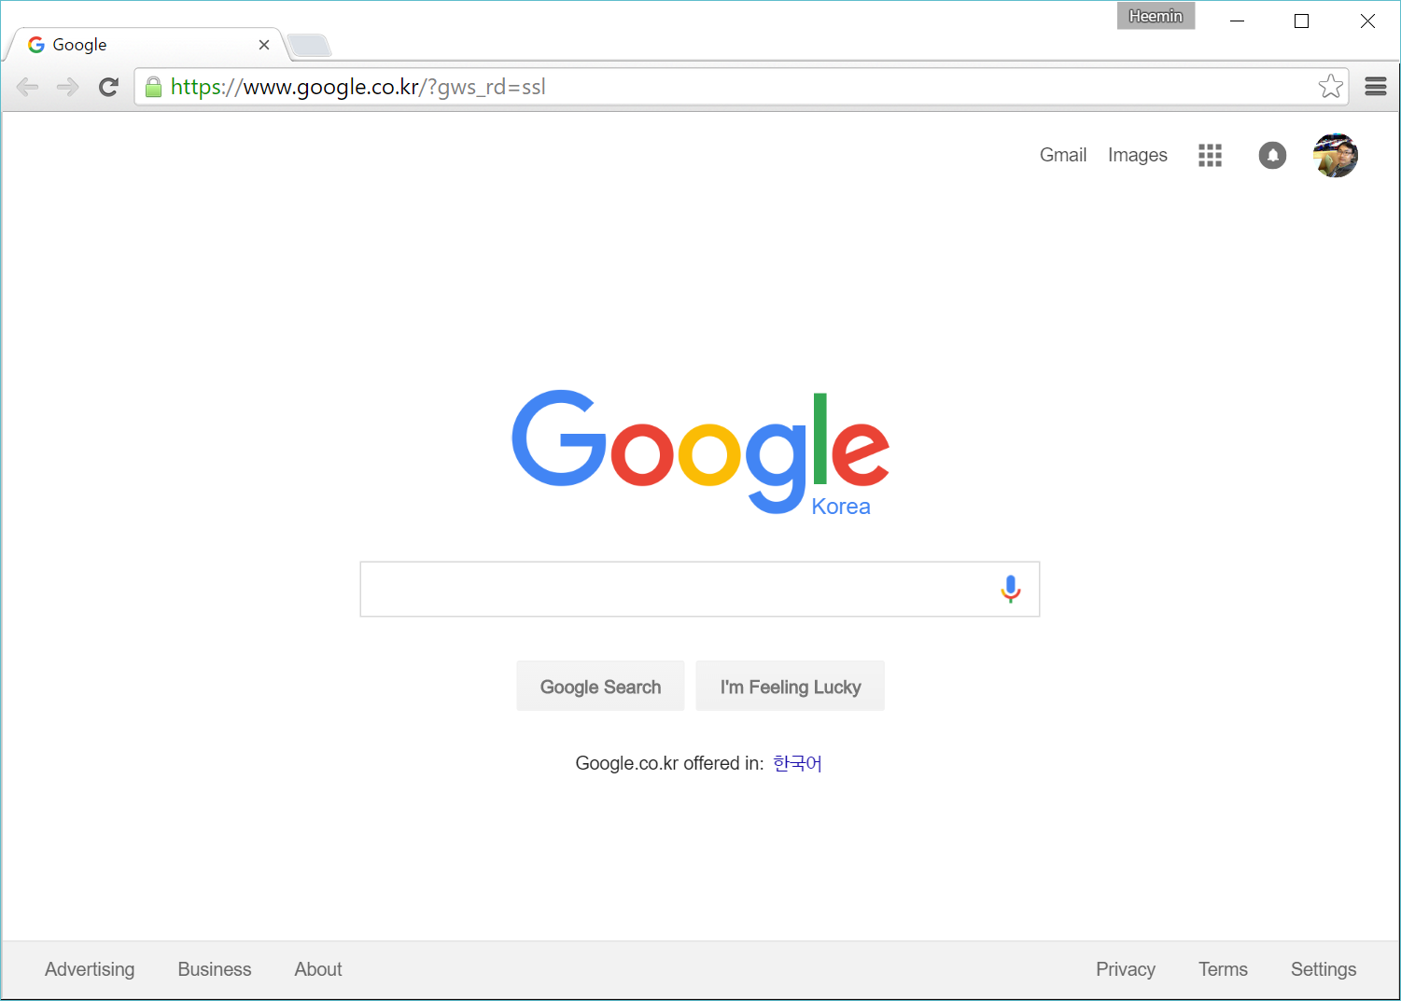
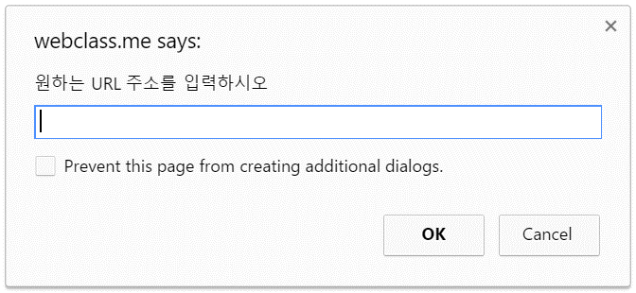
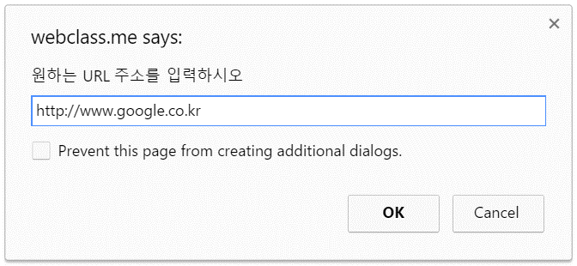
window 객체 예제
URL 주소를 입력받아 새로운 윈도우에 표시
close() 메소드로 그 윈도우를 닫는 예제
1 2 3 4 5 6 7 8 9 10 | <script type="text/javascript" > var win; function open_window() { var url = prompt ("원하는 URL 주소를 입력하시오"); if (url) win = window.open(url); } </script> <button onclick="open_window();">Open a page with new window</button> <button onclick="win.close();">Close the window</button>
close() 메소드 실행시 윈도우 닫힘
open() 메소드로 새로운 윈도우 생성
URL 주소 입력
버튼 클릭

Slide 18
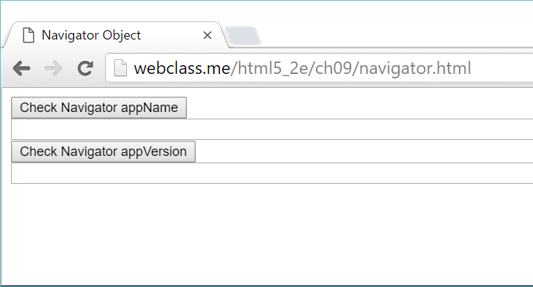
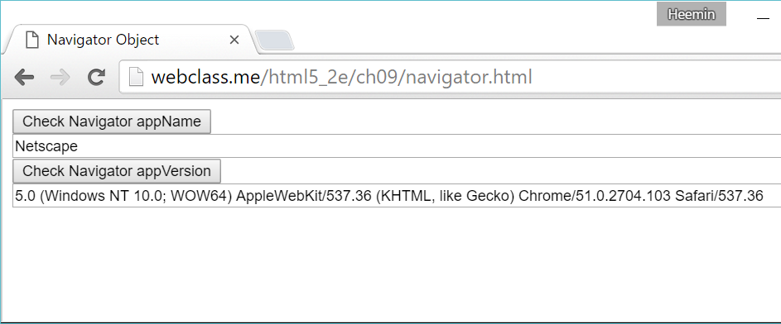
navigator 객체
현재 사용하는 웹 브라우저의 종류와 버전을 알아내기 위해 사용
대표적인 속성: appName, appVersion, userAgent
1 2 3 4 5 6 7 8 9 10 11 | <form> <input type = "button" value = "Check Navigator appName" onclick = "document.getElementById('appName').value = navigator.appName;"/> <br/> <input id = "appName" type = "text" size = "110"/> <br/> <input type = "button" value = "Check Navigator appVersion" onclick = "document.getElementById('appVersion').value = navigator.appVersion;"/> <br/> <input id = "appVersion" type = "text" size = "110"/> </form>
버튼 클릭

Slide 19
9.2 자바스크립트 사용자 정의 객체 다루기
9.2.1 사용자 정의 객체 생성
9.2.2 객체 생성자

Slide 20
사용자 정의 객체 다루기
사용자 정의 객체 생성
Object 생성자와 new 명령어를 이용해 생성
아직 아무런 속성을 가지지 않는 빈(blank) 객체가 생성됨
객체 생성 후 속성 및 메소드를 언제라도 추가 가능
점(dot, ".") 연산자를 붙혀서 속성과 메소드 접근
var book = new Object();
var book = new Object();
book.title = "멀티미디어 배움터2.0";
book.publisher = "생능출판사";
book.author = "최윤철, 임순범";
book.price = 25000;
book.pages = 442;

Slide 21
사용자 정의 객체 생성
초기화를 통한 객체 생성
다양한 변수 형을 속성으로 사용 가능
예) 문자열과 숫자 형의 속성을 함께 가질 수 있다
객체의 계층적 구조
객체의 속성 값으로
또 다른 객체를 가짐
var book = {title: " 멀티미디어 배움터2.0", publisher: " 생능출판사",
author: " 최윤철, 임순범 ", price: 25000, pages: 442};
var book = new Object();
book.title = "멀티미디어 배움터2.0";
book.publisher = "생능출판사";
book.author = "최윤철, 임순범";
book.price = 25000;
book.info = new Object();
book.info.pages = 442;
book.info.date = "2010년 1월 30일";
book.info.ISBN10= "8970506470";
book.info.size = "188mm*254mm";

Slide 22
객체의 접근 (읽기와 수정)
객체의 속성과 메소드의 접근 방식
점(dot, ".") 연산자를 이용
배열 표시 방식("[ ]")
속성을 삭제하기 위해서는 delete라는 명령어 이용
// 객체의 속성 접근 방법
var property1 = book.title;
var property2 = book.info.price;
// 혹은
var property3 = book["title"];
var property2 = book.info["price"];
// 객체의 속성 삭제 방법
delete book.title;
delete book.info.price;

Slide 23
객체 접근이 용이한 개선된 for 문
객체에 포함된 속성의 갯수나 이름을 모르더라도 객체내의 모든 속성을 접근할 수 있는 방법
개선된 for 문의 변수 명을 이용한 객체 접근은 점(".")에 의해서는 불가능
대신, 배열 방식("[ ]")을 이용해야 함
속성의 실제 이름을 모르기 때문에 속성 이름을 직접 지정해야 하는 점(".") 접근 방식은 사용할 수 없기 때문
// 개선된 for 문을 이용한 객체의 속성 접근 방법
for (var p in book) {
document.write( "Property name: " + p +
" Property value: " + book[p] + "<br/>");
}

Slide 24
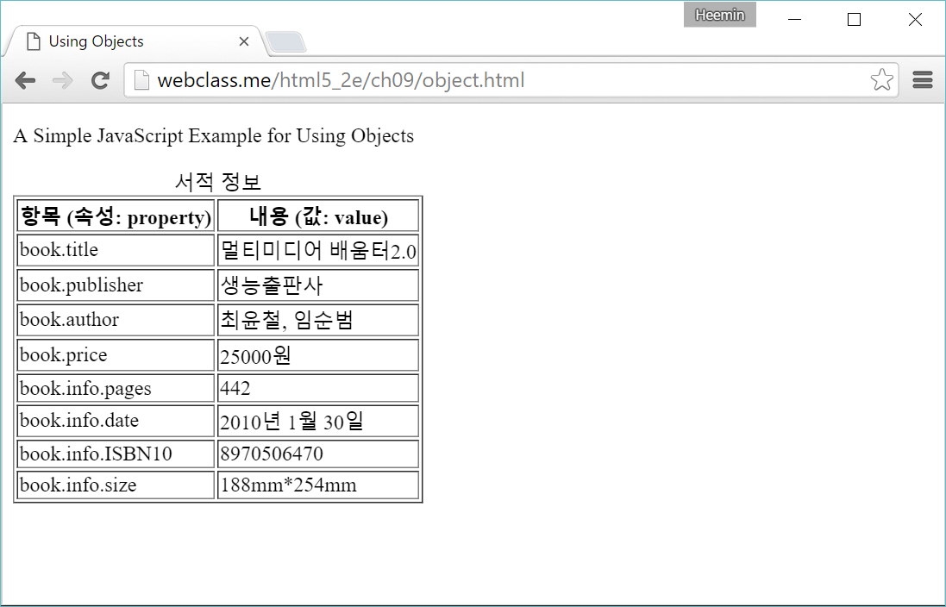
객체의 생성, 수정과 접근 예제
소스코드는 교재 및 웹사이트 참조
http://webclass.me/html5_2e/ch09/object.html

Slide 25
객체 생성자
생성자 (Constructor)함수
객체를 생성하는 함수 (예) Object(), Array() 등
사용자 정의 함수를 이용해서 사용자 정의 생성자 구현 가능
this: 객체 자신을 지칭하는 키워드
function Book (title_value, publisher_value,
author_value, price_value, pages_value) {
this.title = title_value;
this.publisher = publisher_value;
this.author = author_value;
this.price = price_value;
this.pages= pages_value;
}
var book_obj = new Book("멀티미디어 배움터2.0", "생능출판사",
"최윤철, 임순범", 25000, 442);

Slide 26
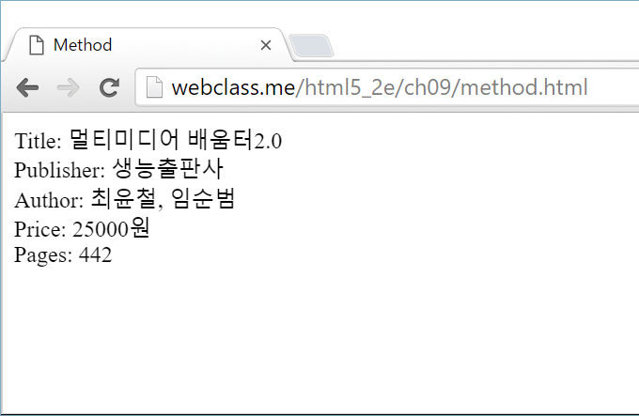
객체의 메소드 정의
객체는 속성값으로 함수를 저장하면 그 함수는 그 객체의 메소드가 된다
1 2 3 4 5 6 7 8 9 10 11 12 13 14 15 16 17 18 19 20 21 22 | function display_book() { document.write("Title: "+ this.title + "<br/>"); document.write("Publisher: "+ this.publisher + "<br/>"); document.write("Author: "+ this.author + "<br/>"); document.write("Price: "+ this.price + "원 <br/>"); document.write("Pages: "+ this.pages + "<br/>"); } function Book (title_value, publisher_value, author_value, price_value, pages_value) { this.title = title_value; this.publisher = publisher_value; this.author = author_value; this.price = price_value; this.pages= pages_value; this.display = display_book; } var book_obj = new Book("멀티미디어 배움터2.0", "생능출판사", "최윤철, 임순범", 25000, 442); book_obj.display();

Slide 27
9.3 DOM으로 HTML 문서 다루기
9.3.1 DOM의 정의 및 문서 구조
9.3.2 DOM을 통한 HTML 문서 접근
9.3.3 브라우저 제공 내장 객체

Slide 28
DOM의 정의 및 문서 구조
DOM (Document Object Model)
웹 문서를 자바스크립트 입장에서 구조적 문서 (document) 객체 형태로 다루는 모델
자바스크립트는 HTML 문서를 객체(Object)로 바라보고 다룬다
HTML 문서 뿐만 아니라 CSS 속성도 변경 가능
DOM 표준
2000년에 DOM2 제정
대부분의 웹브라우저가 지원
2004년에 DOM3 까지 제정된 상태
자바스크립트 활용
자바스크립트를 이용하여 HTML 문서의 내용을 변경
사용자 입력을 받아 처리

Slide 29
DOM과 HTML 웹 문서의 관계
DOM을 이용해 웹문서를 프로그램 언어에서의 변수나 구조체와 같은 데이터로 처리할 수 있도록 한다
자바스크립트를 이용해 DOM의 내용을 추가/변경
HTML 문서의 태그/콘텐츠가 변경되는 효과
화면에 디스플레이 되는 내용도 변경
HTML 문서의 내용을 동적으로 변경

Slide 30
트리 구조의 DOM
HTML 문서는 태그 요소의 계층적 구조
DOM도 트리 구조의 형태
트리의 노드: HTML 태그 요소
노드는 속성과 속성값을 가짐
DOM 구조는 웹 브라우저에서 확인 가능
개발자 도구 이용

Slide 31
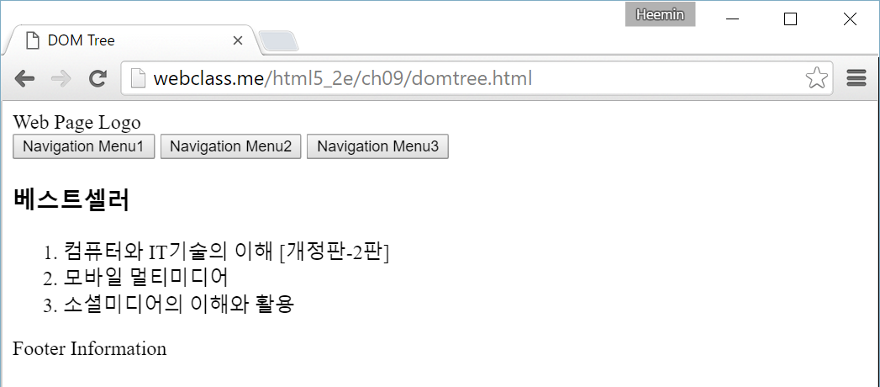
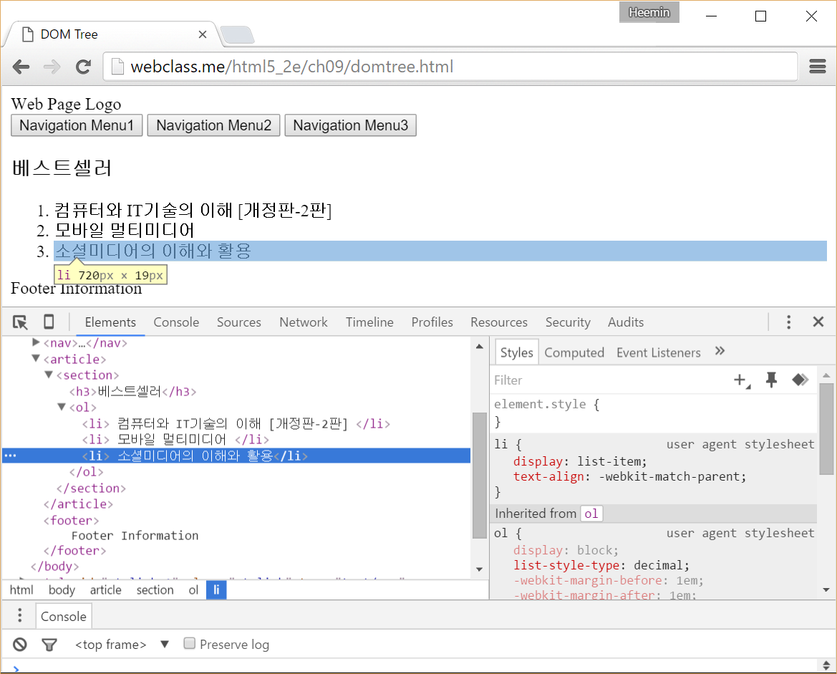
웹 브라우저에서 DOM 구조 확인
1 2 3 4 5 6 7 8 9 10 11 12 13 14 15 16 17 18 19 20 21 22 23 24 25 26 27 28 29 30 | <!DOCTYPE HTML> <html> <head> <meta charset="utf-8"> <title> Title </title> </head> <body> <header> Web Page Logo </header> <nav> <button> Navigation Menu1 </button> <button> Navigation Menu2 </button> <button> Navigation Menu3 </button> </nav> <article> <section> <h3>베스트셀러</h3> <ol> <li> 멀티미디어 배움터2.0 </li> <li> 모바일 멀티미디어 </li> <li> 자바입문: 이론과 실습 </li> </ol> </section> </article> <footer> Footer Information </footer> </body> </html>

Slide 32
DOM 트리 구조
document
속성
<html>
Text
<head>
<body>
<meta>
<title>
<article>
charset
"DOM Tree"
<h3>
<ol>
"베스트 셀러"
<li>
<li>
<li>
id
"컴퓨터와 IT..."
id
"모바일 멀티..."
id
"소셜미디어의 ..."

Slide 33
HTML 태그 요소와 DOM
태그 요소는 DOM의 객체로 표현 됨
태그 요소에 포함된 다른 요소는 객체내에 소속된 객체 형태로 표현 (하위객체)
태그 속성은 DOM 객체의 속성으로 표현 됨
요소 전체가 하나의 객체
type과 name은 속성
"text"와 "username"은 type과 name의 속성값
<input type = "text" name = "username"/>

Slide 34
DOM을 통한 HTML 문서 접근
자바스크립트 입장에서는 웹 브라우저 환경과 HTML 문서를 모두 객체로 바라보고 처리
일반 프로그래밍에서 처럼 객체에 접근해서 값을 읽어내거나, 저장하고 수정하는 작업을 수행함으로써 웹 브라우저나 HTML 문서에 대한 처리를 수행
DOM 접근 방법
document의 forms 속성을 이용해서 접근하는 방법
요소 이름을 이용해 접근하는 방법
document 객체가 제공하는 getElementById() 등의 메소드를 이용해서 접근하는 방법
가장 사용이 쉽고 많이 사용되고 방법인 getElementById() 메소드 방법을 중심으로 설명

Slide 35
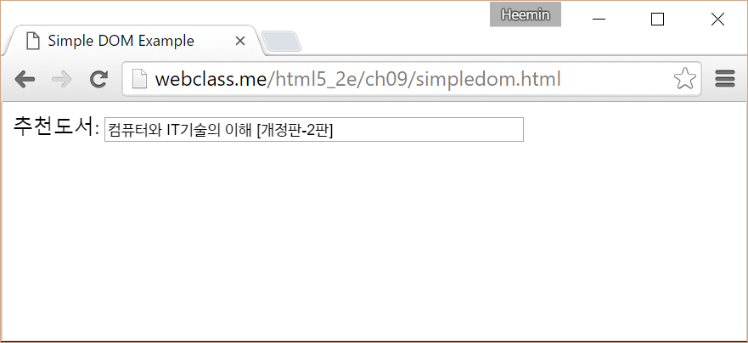
DOM 접근 방법 예제 (1)
1 2 3 4 5 6 7 8 | <form> 추천도서: <input id="recommend" type="text" size="50"> </form> <script type="text/javascript"> dom = document.getElementById("recommend"); dom.value = "컴퓨터와 IT기술의 이해 [개정판-2판]"; </script>

Slide 36
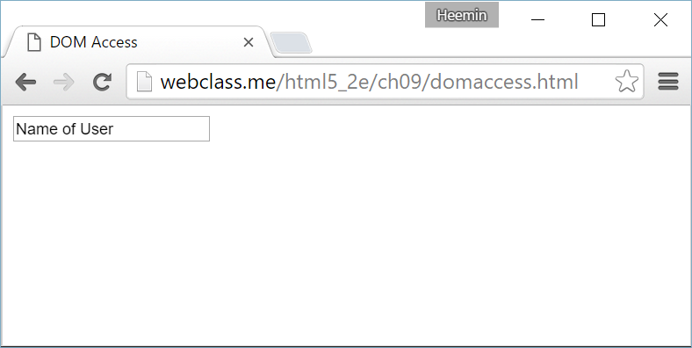
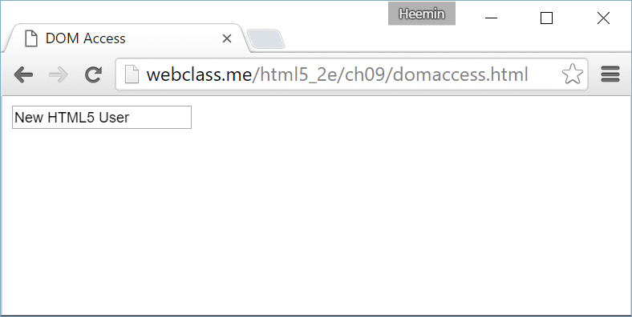
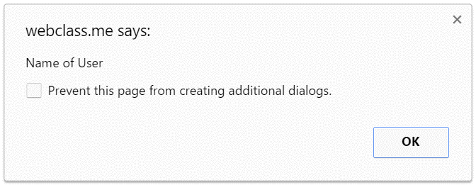
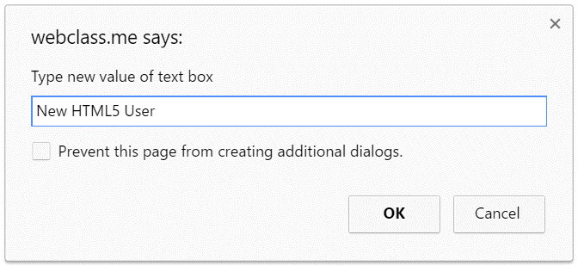
DOM 접근 방법 예제 (2)
1 2 3 4 5 6 7 8 9 10 | <form action=""> <input id="username" type="text" value="Name of User" /> </form> <script type="text/javascript"> var dom = document.getElementById("username"); alert(dom.value); var newValue = prompt("Type new value of text box", ""); dom.value = newValue; </script>
사용자 입력

